Slide 1
Лабораторная 8
Жовтецький Роман ПП-32

Slide 2
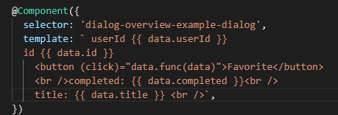
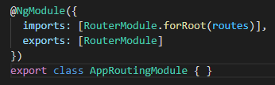
Wrapper
Обгортка компонента, що додає свою логіку

Slide 3
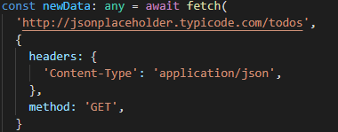
PROXY
Структурний шаблон проектування, що надає об'єкт, який контролює доступ до іншого об'єкта, перехоплюючи всі виклики

Slide 4
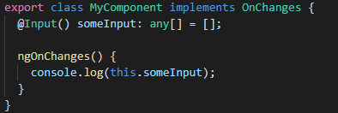
Flux
Flux це патерн розповсюдження даних у додатку. Flux та React виросли у стінах Фейсбуку разом. Багато хто використовує їх одночасно, але ніщо не заважає використовувати їх окремо. Вони були створені для вирішення конкретної проблеми у Фейсбуці.

